Slide 2
Stefano Bortolato
Pedagogia
Generale
3
Le Progettazione
Copparo 16/3/2023

Slide 3
Vedremo...
Sommario
Cos’è il progetto educativo
Panoramica della progettazione
I passi del progetto
I passi in dettaglio
Strumenti e note utili

Slide 4
Il caso
Il caso
Tortona, giugno 1893. Il Vescovo ha fatto chiudere l'Oratorio al chierico Orione. Sale in cameretta. Afflitto e sfinito si addormenta. «E sognai... -egli racconta-. Verso la cima di quella pianta, la Madonna stringeva col suo braccio destro Gesù Bambino. Dalle spalle le si allargava un manto azzurro, fino all'orizzonte; e, sotto, tanti ragazzi di tutte le lingue e i colori umani, che si moltiplicavano, si divertivano e cantavano, e giovani chierici, sacerdoti, suore...»

Slide 5
Tu cosa faresti?
5 minuti
Di lavoro
Di gruppo

Slide 6
Il caso
Il caso
«Mi svegliai tutto consolato...» e creò una congregazione. Dopo pochi giorni apre il primo collegietto, poi riapre l’Oratorio, poi…

Slide 7
Discussione
5 minuti
Di dialogo

Slide 8
Premessa
La Progettazione
Parliamo della progettazione dell’azione educativa
Non parliamo della progettazione per il comune, Regione, Europa, ecc…
Il progetto non è il crono-programma (calendario, planner, ecc…)
Il progetto non è l’elenco delle attività e/o l’organizzazione di attività

Slide 9
Premessa
La Progettazione
Non è il PTOF – progetto educativo scolastico
Sarà ibridata con alcune pratiche di gestione d’impresa
L’azienda ha preso MOLTO dalla pedagogia
Le aziende oggi cercano coach, motivatori, vocazionisti (e PNL)

Slide 10
Cos’è il Progetto
La Progettazione
(dell’azione educativa)
La Pedagogia, come scienza pratica, è una scienza progettuale, cioè una scienza diretta a promuovere il miglioramento della pratica educativa tramite la predisposizione, attuazione e valutazione di progetti educativi validi ed efficaci
Cos’è 1: il progetto dell’azione educativa è la narrazione di un futuro

Slide 11
Cos’è il Progetto
La Progettazione
Origine:
“L’azione educativa prende il suo avvio da una rilettura della pratica educativa che fa emergere alla coscienza dell’educatore l’esistenza di una qualche forma di resistenza, difficoltà, che obbliga a riprendere le fila del discorso educativo che si va sviluppando per cercare di capire l’origine, il perché, il senso di questa resistenza, di questa difficoltà.

Slide 12
Cos’è il Progetto
La Progettazione
Non si tratta né di colpevolizzare se stessi, né tantomeno l’altro, o gli altri, si tratta di attivare un vero senso di «compassione», di aprirsi a «compatire» con l’altro, o gli altri, le difficoltà incontrate al fine di renderci «compatibili», capaci di incontro e di collaborazione reciproca in una impresa che richiede un impegno concorrente: da parte dell’educatore

Slide 13
Cos’è il Progetto
La Progettazione
nel creare le condizioni affinché l’altro, o gli altri, possa e voglia educare se stesso; e di questi nello scegliere di affrontare l’avventura della sua crescita con l’aiuto del suo educatore. Occorre promuovere cioè l’incontro di due libertà, delle quali l’una ha la responsabilità della proposta, l’altra quella di manifestare la sua difficoltà e di accettare di cercare insieme una risposta per la quale vale la pena spendersi” (Pellerey)

Slide 14
La Progettazione
Cos’è il Progetto
Cos’è 2:
il progetto dell’azione educativa è la narrazione di un futuro che trova una resistenza nella sua realizzare
È un’assunzione di responsabilità
È uno strumento di lavoro (di gruppo)

Slide 15
La Progettazione
Il Progetto: Panoramica
Processo di progettazione dell’azione educativa a partire dal problema riscontrato (=bisogno educativo, domanda educativa)

Slide 16
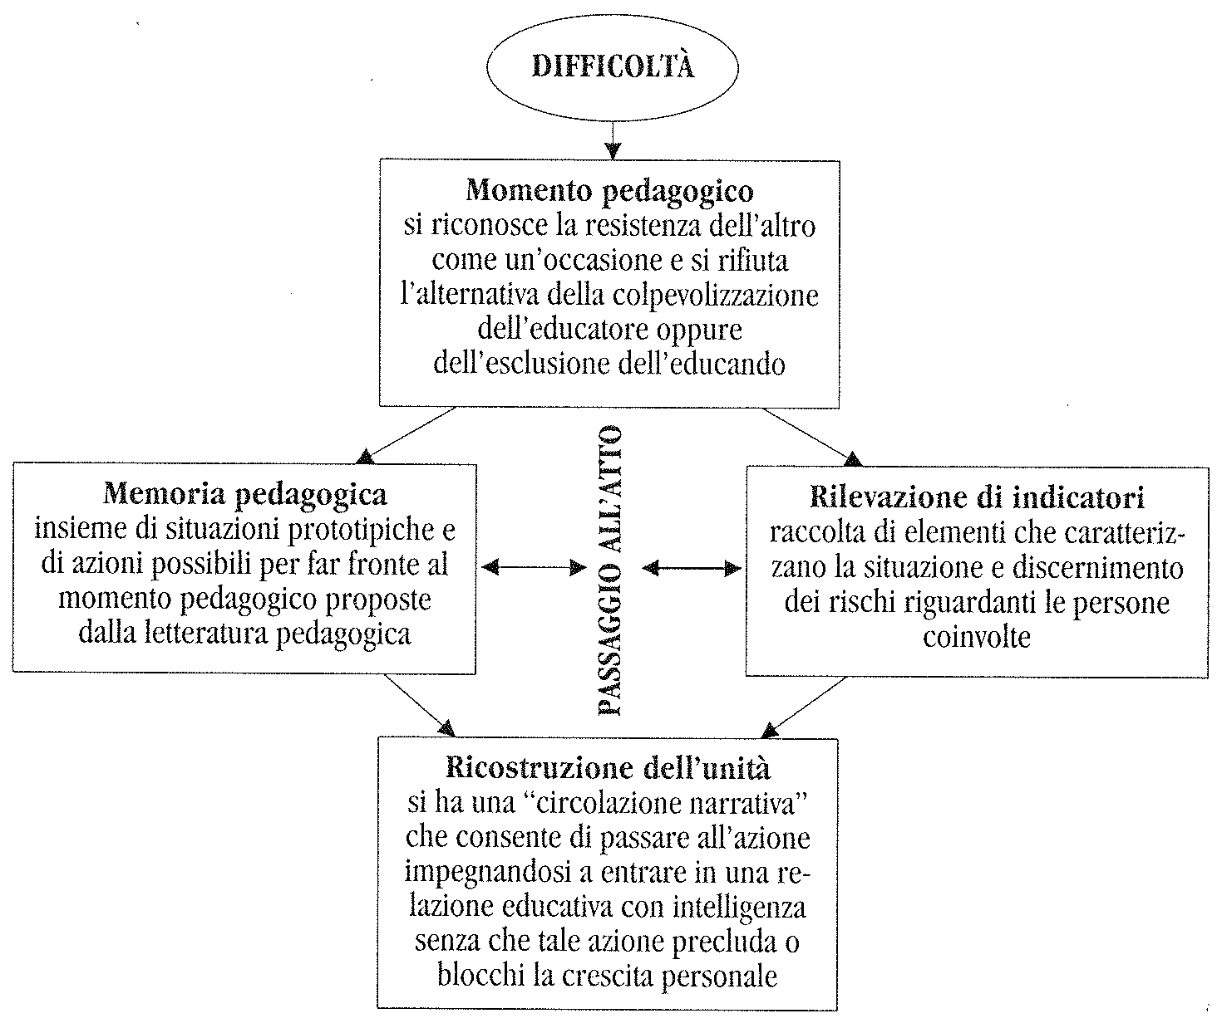
La Progettazione

Slide 17
La Progettazione
I passi del Progetto
L’azione educativa come processo di soluzione di problemi di natura pratica e operativa.
Il bisogno educativo viene rivisitato non tanto sotto il profilo tecnico-pratico, quanto sotto quello etico-sociale:

Slide 18
La Progettazione
I passi del Progetto
Conclamazione del problema (=manifestazione del bisogno e della domanda educativa)
Rilevazione, analisi, dimensionamento della domanda educativa (=definizione del problema)
Rilevazione della situazione, definizione degli obiettivi e delle strategie di soluzione (=spazio del problema)
Scrittura e attuazione di un progetto operativo-esecutivo (=celebrazione dell’intervento)
Verifica della situazione ex post
“Restart”: il progetto è “un racconto, però, non scritto definitivamente, ma aperto ad adattamenti ed evoluzioni, a mano a mano che da proiettato sul futuro diventa esperienza passata su cui riflettere e da cui trarre spunto per rielaborare la trama” (Pellerey)

Slide 19
La Progettazione
I passi del Progetto
La stesura stesura di un progetto educativo deve contenere le seguenti parti:

Slide 20
La Progettazione
I passi del Progetto
Presentazione: chi siamo, mission, vision, breve storia
Quadro situazionale (bisogni): analisi della situazione, analisi del problema/i, identificazione e quantificazione del bisogno educativo
Quadro ideale: modelli di riferimento, definizione degli Obiettivi, definizione degli indicatori e relativi metodi di rilevazione-misurazione
Intervento: Metodologie, Ambienti, strumenti, materiali, risorse economiche, temporalizzazione (planner)
Valutazione: ex ante, ex post, conclusione
Riavvio ricalibrato o chiusura

Slide 21
La Progettazione
I passi in dettaglio
Presentazione
Capitolo formale
Breve ed essenziale narra “chi siamo”
Importante anche per le finalità burocratiche, istituzionali e di deontologia professionale
Gli elementi che contiene sono:
Chi siamo
La mission
La vision
Una breve storia dell’ente

Slide 22
La Progettazione
I passi in dettaglio
Quadro situazionale (bisogni)
Riporta lo stato oggettivo della situazione. Si usano tecniche di rilevazione quantitativa ed oggettiva. Su questi dati si procede con una valutazione qualitativa e culturalmente identificata
L’analisi della situazione presuppone che si abbiano dei modelli di eccellenza di riferimento e un ambito culturale di riferimento ben definito

Slide 23
La Progettazione
I passi in dettaglio
Quadro situazionale (bisogni)
La rilevazione della situazione si avvale di alcune tecniche consolidate sempre all’interno di una specifica comunità culturale:
Osservazione non partecipata
Osservazione partecipata
Descrizione del target
Descrizione dell’ambiente (fisico e sociale)

Slide 24
La Progettazione
I passi in dettaglio
Quadro situazionale (bisogni)
Identificazione e quantificazione del bisogno educativo
Bisogno educativo: discrepanza, o distanza, esistente tra una situazione o stato educativo o «quale dovrebbe essere» e la situazione «quale essa è» (Pellerey)

Slide 25
La Progettazione
I passi in dettaglio
Quadro situazionale (bisogni)
Identificazione del problema, ovvero una riflessione critica che “non può e non deve porsi in contrasto con il progetto originario e permanente di Dio; anzi, quest’ultimo è come il limite alle nostre scelte e alla violenza che le nostre azioni possono sempre rendere presente. Ciascun educando è un soggetto che conserva in sé un suo progetto originario, che non può e non deve essere stravolto o manipolato dall’educatore”

Slide 26
La Progettazione
I passi in dettaglio
Quadro situazionale (bisogni)
Per identificare il o i problemi educativi è necessario avere dei quadri di riferimento teorici e dei parametri di riferimento (es.: livelli di maturità)

Slide 27
La Progettazione
I passi in dettaglio
Quadro ideale (orizzonti)
La definizione degli obbiettivi (od orizzonti) è il risultato di una riflessione critica e prudente tra la situazione rilevata e la situazione ideale da raggiungere. Il tutto va declinato nella specifica situazione culturale e sulle caratteristiche individuali dell’educando/i
Modelli di riferimento: sono sempre culturalmente segnati. Possiamo:

Slide 28
La Progettazione
I passi in dettaglio
Quadro ideale (orizzonti)
Memorie pedagogiche: riferimenti cognitivi di altre esperienze educative praticate in situazioni analoghe o uguali (acculturamento continuo, formazione pedagogica di base)
Riferimenti scientifici: elaborazioni scientifiche di quadri di riferimento (es.: Boncori)

Slide 29
La Progettazione
I passi in dettaglio
Quadro ideale (orizzonti)
Definizione degli obbiettivi o orizzonti educativi:
elementi puntuali, frasi semplici e corte, elenco puntato
ordinamento per priorità e sequenzialità
accompagnare gli obiettivi con gli indicatori da rilevare ed il sistema di monitoraggio
la rilevazione è da accompagnare con i livelli da superare e la tempistica attesa

Slide 30
La Progettazione
I passi in dettaglio
Intervento (Business Plan)
La celebrazione dell’intervento è un evento complesso, articolato, fatto da una comunità
Nella descrizione vanno indicate
Metodologie e tattiche. A volte può essere necessaria una descrizione puntuale o estesa
Ambienti: intesi come luoghi dove si farà l’intervento; allestimenti degli ambienti; necessità di ambienti-strutture particolari; costi e indotti (generati)

Slide 31
La Progettazione
I passi in dettaglio
Intervento (Business Plan)
Strumenti e materiali: come sopra è importante una indicazione puntuale, esatta con relativo costo e indotto (generato). Questo è da intendersi come necessità minima che può crescere, non come necessità fissa
Risorse economiche: intese come costi previsti, ma anche come fonti di utili e fonti non economiche di sostegno

Slide 32
La Progettazione
I passi in dettaglio
Intervento (Business Plan)
NB: negli ultimi anni è diventata molto importante la sensibilità ad una economia diversa, particolarmente utile agli investimenti educativi (cf. ROI e TCO). Tra i vari elementi che possono entrare in gioco ci sono:
la restituzione sociale (non in senso psicologico, ma di economia sociale)
bilancio sociale (non bilancio di società)
bilancio di ecologia sociale
bilancio di qualità di vita, di qualità sociale
Possono essere elementi onerosi, che non danno un ricavo economico immediato o tradizionale, ma permettono un intervento più completo, più responsabile ed eticamente più adeguato (cf.: la responsabilità etica, Emmanuel Lévinas)

Slide 33
La Progettazione
I passi in dettaglio
Intervento (Business Plan)
Pianificazione dell’intervento educativo (pianificazione, calendarizzazione, planner)
Aspetto relativamente semplice che richiede, soprattutto, un po’ di esperienza e un po’ di prudenza
Le attuali possibilità rendono molto interessanti l’adozione di strumenti automatizzati come i calendari di gruppo, i GANTT, i project management, …

Slide 34
La Progettazione
I passi in dettaglio
Intervento (Business Plan)
NB: risorse economiche. A differenza di un tempo in generale i saldi finali devono essere in positivo soprattutto per via dell’introduzione della proattività economica.

Slide 35
La Progettazione
I passi in dettaglio
Valutazione
Si tratta della lettura quantitativa e qualitativa dei dati raccolti dagli indicatori
È un momento complesso, ricco di studi teorici e pragmatici che descrivono la valutazione come un spazio compreso tra 3 poli: polarità oggettiva, polarità soggettiva, polarità intersoggettiva

Slide 36
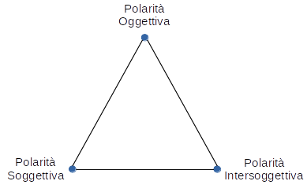
La Progettazione
I passi in dettaglio
Valutazione

Slide 37
La Progettazione
I passi in dettaglio
Valutazione
La valutazione è una rilettura del progetto educativo come una narrazione del passato proiettata sul futuro, e oggi una narrazione passata di un futuro che è il presente. Questo permette di individuare un nuovo spazio educativo: quello temporale, ovvero quanto il non ancora è ora reale, quanto il sé possibile è il sé attuale. Questo permette di capire se chiudere l’intervento, ricominciarlo-ricalibrarlo o continuarlo diversamente (es.: mantenimento dell’agio)

Slide 38
La Progettazione
I passi in dettaglio
Valutazione
L’analisi dei dati rilevati si organizza in due fasi temporali:
ex ante: durante l’intervento. Si analizzano dati parziali, avanzamenti parziali, si fanno valutazioni in itinere
ex post: dopo l’intervento. Si analizzano dati completi, avanzamenti completati, si fanno valutazioni dopo il fine intervento

Slide 39
La Progettazione
I passi in dettaglio
Valutazione
Inoltre l’analisi dei dati si organizza anche su due livelli di tipologia:
quantitativi: l’aspetto oggettivo delle rilevazioni (es: 40 ragazzi su 60 attesi)
qualitativi: l’aspetto di valori sotteso dai dati (es: 40 ragazzi nullafacenti su 60 attesi)

Slide 40
La Progettazione
I passi in dettaglio
Valutazione
Le valutazioni:
Vanno combinate le osservazioni (ex ante ed ex post; quantitativo e qualitativo)
Vanno ponderate le osservazioni (abbiamo persone, non batterie rigenerate)
Vanno fatte da più specialisti (il progettista, l’educatore, l’animatore, il psicologo, ecc…)
NB: il lavoro di gruppo non sempre può essere positivo; verificare il gruppo!

Slide 41
La Progettazione
I passi in dettaglio
Valutazione
Danno origine sempre a un nuovo inizio:
Una continuazione del progetto (es.: obiettivi non raggiunti; continuiamo il progetto)
Una ripartenza del progetto ricalibrato (es.: obietti parzialmente raggiunti; passiamo dall’aggregazione ai valori)
Una cambio di progetto (es.: obiettivi raggiunti, ma sorge un nuovo bisogno; passiamo dall’aggregazione al sostegno all’autonomia raggiunta)
Una estinzione del progetto (es.: fondi esauriti; gli educandi procedono solitari).

Slide 42
La Progettazione
Strumenti e Note Utili
Strumenti
Mission
Vision
Livelli di maturità (cf. fotocopia)
Timeline e Planner
SWOT
GANTT
ERP – CRM:
ERP e piano dei conti
CRM e campagne informative

Slide 43
La Progettazione
Strumenti e Note Utili
Strumenti
Segmenti di mercato
Profilazione
I Project Management
Model business
Lo staff (per l’Oratorio): Operatori, Animatori, Educatori

Slide 44
La Progettazione
Strumenti e Note Utili
Note
Attenzione ai numeri:
I numeri come obbiettivo in se
Il progetto non mira ad “avere tanti”
Attenzione al predeterminismo tecnico-sociologico-psicologico (cf. PNL)
Attenzione al fascino soldi compreso tra il tutto gratis e il tutto per guadagnare

Slide 45
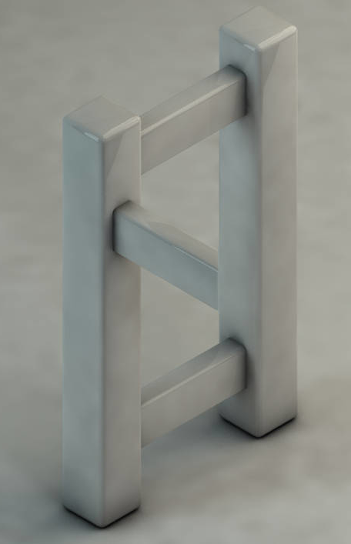
Domande?
Questions?

Slide 46
Abbiamo visto
Conclusione
Premessa: di quale progettazione parliamo
Cos’è il Progetto dell’azione educativa:
Narrazione del futuro
Nasce da una resistenza
È una responsabilità etica

Slide 47
Abbiamo visto
Conclusione
Il Progetto: Panoramica
I passi del progetto:
Quelli di conclamazione, analisi, intervento, verifica e riavvio
Quelli formali del testo
I passi in dettaglio del testo di progetto
Presentazione (chi siamo, mission, vision, breve storia)

Slide 48
Abbiamo visto
Conclusione
Il quadro situazionale: l’analisi, individuazione e dimensionamento del bisogno
Il quadro ideale: dai modelli di riferimento, agli obiettivi con gli indicatori
L’intervento educativo tra metodologie, strumenti, materiali, risorse economiche e pianificazioni

Slide 49
Abbiamo visto
Conclusione
La valutazione ex ante (=in itinere), ex post e la valutazione conclusiva per ripartire
Strumenti e Note Utili:
Strumenti dal mondo d’impresa e non solo
Note di pericoli: i numeri, il predeterminismo, i costi-ricavi

Slide 50
Prossimo Incontro
Giovedì 23 marzo 20:30
La Conversazione

Slide 51
News Tail
24 Marzo, ore 21:00 Conferenza Stampa X GrEst
2 Aprile, ore 12:30 Pranzo di Autofinanziamento X GrEst

Slide 52
Stefano Bortolato
Pedagogia
Generale
3
Le Progettazione
Copparo 16/3/2023

